Slide 1

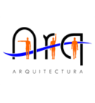
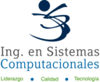
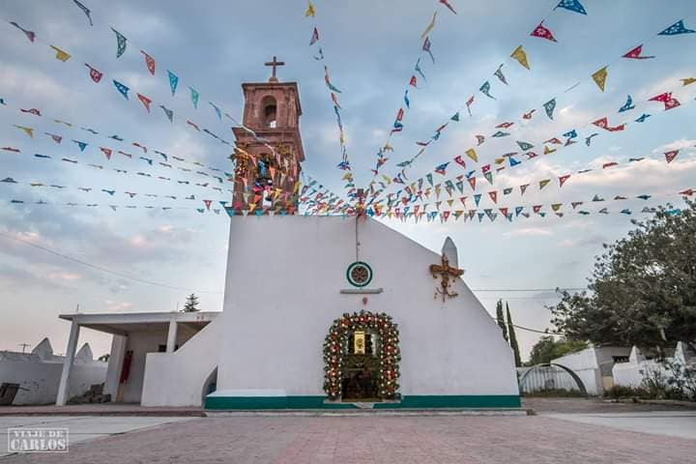
CENTRO DE INFORMACIÓN CULTURAL Y NATURAL
DEL VALLE DE MEZQUITAL
INMATERIALES CULTURALES
CLAVE: ICAT-ALF1
CATEGORIA: Cultural y Turismo
SUBCATEGORIA: Actos festivos
PÁG. 1
LOS CARNAVALES
Lugar: Alfajayucan
Ubicación: Municipio de Alfajayucan en el estado de Hidalgo.
Coordenadas: 20°24′35″ N, 99°20′58″ W
Descripción
Los carnavales de México, aun cuando poseen particularidades, tienen por antecedente las fiestas medievales europeas, en este caso hispanas. Estas celebraciones fueron incorporadas en su momento al Nuevo Mundo con el propósito de reproducir las viejas estructuras culturales y además controlar las llamadas supercherías idolátricas de las sociedades del antiguo México. En función de esta estrategia colonizadora, la Iglesia hispana determinaría hacer del carnaval un acto expiatorio o de arrepentimiento, compuesto por dos grandes momentos; uno de estos exhibiría los excesos de la vida y sus consecuentes faltas al dogma católico, esto es, lo propiamente carnavalesco, seguido en lo inmediato de una larga serie de actos de fe encaminados a la obtención del perdón y a la recuperación de la historia apostólica de Jesús de Nazaret y su doctrina. Esto último se habría de reconocer como Cuaresma (periodo de 46 días) o tiempo donde a partir del “Miércoles de ceniza” se espera la fecha de Resurrección o Domingo de Resurrección.

Slide 2
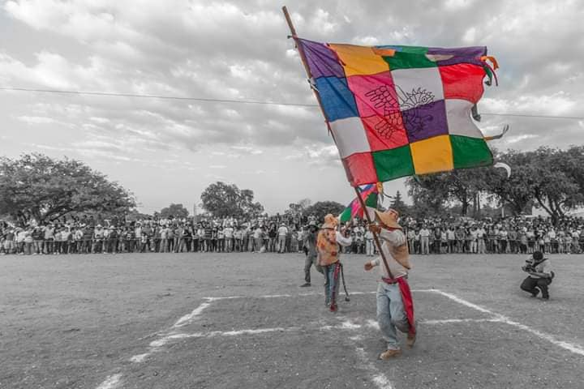
CENTRO DE INFORMACIÓN CULTURAL Y NATURAL
DEL VALLE DE MEZQUITAL
INMATERIALES CULTURALES
CLAVE: ICAT-ALF1
CATEGORIA: Cultural y Turismo
SUBCATEGORIA: Actos festivos
PÁG. 2
LOS CARNAVALES
Descripción
En el estado de Hidalgo, como en muchos otros sitios del país, la celebración del carnaval es un acto cultural muy arraigado en la vida de las comunidades, y sus formas de organización en cada región forman un rico cuerpo de expresiones que se distinguen unas de otras por la variedad de música y danzas que motivan la algarabía de los asistentes.
El periodo carnavalesco encontró lugar en la vida de la sociedad indígena novohispana, para incorporarse en modo firme a sus sistemas culturales, desde luego, acomodándolo a sus particulares condiciones de existencia material y a sus expectativas sobre el desarrollo de la vida.
El Espíritu, Alfajayucan Hidalgo, conserva ritos de agradecimiento a la madre tierra y a Dios. La comunidad de El Espíritu, municipio de Alfajayucan Hidalgo, se caracteriza por sus costumbres y tradiciones que han heredado de generación en generación.
Los rituales indígenas son una muestra de agradecimiento a la madre tierra y una manera humilde de pedir abundancia en las lluvias y en las cosechas que siguen. A la comunidad de El Espíritu Alfajayucan se le atribuye ser La cuna del los naranjazos, pueblo sagrado por conservar sus tradiciones originales, pueblo de Xitas, pueblo de naranjazos y Carnaval.
La feria de Carnaval tiene varias actividades previas, como la labrada de la cera, la ida a la hierba ( madroño), la barrida, la pone bandera, la enfloriada, la bajada de los xitas, los tradicionales juxthas ( la pulpa del nopal viejo con frijoles) y mole de olla.

Slide 3
CENTRO DE INFORMACIÓN CULTURAL Y NATURAL
DEL VALLE DE MEZQUITAL
INMATERIALES CULTURALES
CLAVE: ICAT-ALF1
CATEGORIA: Cultural y Turismo
SUBCATEGORIA: Actos festivos
PÁG. 3
LOS CARNAVALES
Descripción
La bajada de los Xitas a la cabecera municipal es un acontecimiento en el que se refleja la creatividad de los habitantes por mostrar al mundo nuestro entorno natural, nuestra alegría y nuestra hospitalidad.
La originalidad de los ritos de la comunidad de El Espíritu es inspiración para otras comunidades que actualmente también realizan una festividad similar. El Espíritu está considerado como el único pueblo que ha conservado y preservando sus tradiciones y costumbres originales.
los tradicionales juegos de naranjazos con la comunidad de La Huapilla y El Espíritu, (se trata de un enfrentamiento en el que al final triunfa la amistad).
De igual manera se lleva a cabo el Floreo de Banderas, exposición de fotografías, eventos culturales y otros atractivos para las familias visitantes.
El carnaval, más que un momento festivo en sí mismo, se constituye en un espacio físico-temporal donde se busca reconstruir condiciones históricas resultantes de diversos contactos culturales, como también marco para la reconfiguración de los mismos contactos, creando así nuevas fórmulas culturales.

